Slide 1
Отчет об исполнении бюджета Барабанщиковского сельского поселения Дубовского района за 2023 год

Slide 2
Реализация основных направлений бюджетной и основных направлениях налоговой политики поселения на 2023-2025 год
(Постановление администрации от 21.10.2022г. №78)
Направление бюджетной политики
Результаты исполнения бюджета в 2023 году
Общая сумма доходов бюджета поселения в 2023 году составила
10245,7 тыс. рублей или 102,7 % к плану . Налоговые и неналоговые доходы поступили в сумме 3167,1 тыс. рублей, что выше аналогичного показателя прошлого года на 571,2 тыс.рублей.
Плановые показатели 2023 года
исполнены на 102,7 %
Наращивание налогового потенциала

Slide 3
Программно-целевой метод бюджетного планирования
На реализацию 13 муниципальных программ поселения в 2023 году израсходовано 10 272,6 тыс. рублей
В 2023 году функционировало 1 муниципальное бюджетное учреждение культуры: Барабанщиковский СДК. Субсидия на выполнение муниципального задания учреждениям предоставлена в сумме 1802,4 тыс. рублей, за счет :
-средства федерального бюджета- 476,2 тыс. руб.
-средства областного бюджета- 97,6 тыс. руб.
-средства местного бюджета- 1228,6 тыс. руб.
Предоставление качественных бюджетных услуг

Slide 4
Переход на «эффективный контракт»
В 2023 году с работниками учреждений культуры были заключены «эффективные контракты», которые определяют условия выплаты заработной платы стимулирующего характера
Долговая политика
В 2023 году была продолжена взвешенная долговая политика ,которая направлена на отсутствие муниципального долга. Просроченная кредиторская задолженность бюджета поселения на 01.01.2024 года отсутствует

Slide 5
Межбюджетные отношения
В 2023 году от бюджетов других уровней поступило в бюджет поселения 7 078,6 тыс. рублей.
из них: -из федерального бюджета – 119,7 тыс. рублей на осуществление первичного воинского учета;
дотации бюджетам бюджетной системы Российской Федерации – 6 295,6тыс. рублей;
субсидии бюджетам бюджетной системы Российской Федерации – 573,7 тыс. рублей;
- субвенции местным бюджетам на выполнение передаваемых полномочий субъектов Российской Федерации - 0,2 тыс. рублей;
- иные межбюджетные трансферты – 89,4 тыс. рублей.

Slide 6
Динамика доходов бюджета Барабанщиковского сельского поселения

Slide 7
Объем налоговых и неналоговых доходов в 2023 году составил 3 167,1 тыс.рублей

Slide 8
Объем расходов на муниципальные целевые программы в 2023 году –
10 272,6 тыс. рублей
Развитие транспортной системы –
89,3 тыс. рублей 0,9 %
Обеспечение качественными жилищно-коммунальными
услугами население Барабанщиковского сельского поселения-
191,3 тыс. рублей 1,9 %
Развитие культуры –
1802,3 тыс. рублей 17,5 %
Охрана окружающей среды и
рациональное природопользование
84,3 тыс. рублей 0,8%
Содействие занятости населения
474,1 тыс. рублей 4,6%
Защита населения территории от чрезвычайных ситуаций, обеспечение пожарной безопасности и безопасности людей на водных объектах –
18,4 тыс. рублей 0,2 %
Обеспечение общественного порядка и противодействие преступности –-
9,2 тыс. рублей 0,1%
Муниципальная политика – 7593,5 тыс. рублей 73,9%
Энергоэффективность и развитие энергетики–
0,0 тыс. рублей 0,0 %
Развитие физической культуры и спорта –
10,0 тыс. рублей 0,1%
Управление муниципальным имуществом–
0,0 тыс. рублей 0,0 %

Slide 10
Расходы местного бюджета в 2023 году составили 10392,3 тыс. рублей

Slide 11
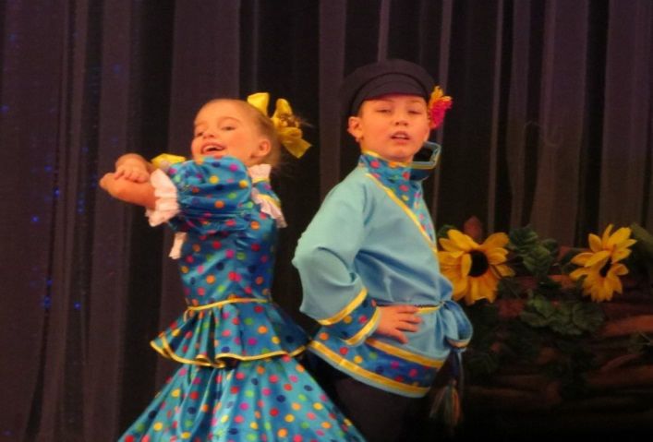
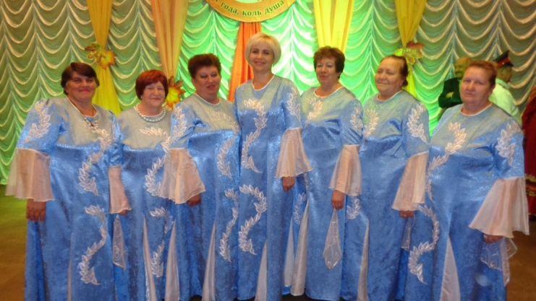
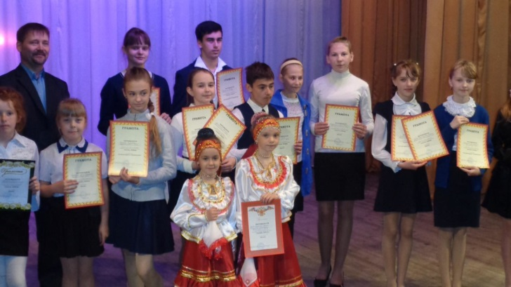
Культура
Предоставлена субсидия в сумме 1802,3 тыс. рублей. Оказаны услуги населению:
-Проведено мероприятий -102
-Количество посетителей -4393
-Количество клубных формирований -5 ед.;
-количество участников клубных формирований -74 чел.
Барабанщиковский сельский Дом культуры

Slide 12
Физическая культура и спорт
Все запланированные мероприятия 2023 года выполнены в полном объеме. Были заняты призовые места в районных соревнованиях:
1 место- дарц; бег 100 метров;
2 место- гиревой спорт до 80 кг;
3 место- бег 400 м.; эстафета 4/100 м..

Slide 13
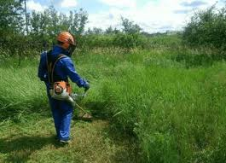
Занятость населения
Администрация поселения в рамках Программы в 2023 году обеспечила занятостью безработных и ищущих работу граждан, а также школьников в свободное от занятий время. Оплата труда производилась согласно отработанным часам при условии качественного и количественного выполнения задания под руководством специалиста по вопросам ЖКХ администрации Барабанщиковского сельского поселения .На реализацию Программы в 2023 году было затрачено – 474,1 тыс. руб. Действие муниципальной программы Барабанщиковского сельского поселения «Содействие занятости населения» прекратить с 01.01.2024г..

Slide 14
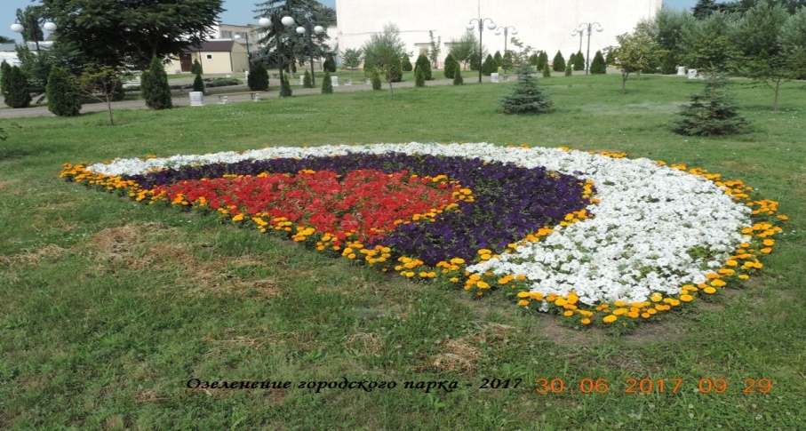
Бюджет Барабанщиковского сельского поселения за 2022 год исполнен с соблюдением основных направлений бюджетной политики:
- обеспечение устойчивости бюджета;
- выполнение принятых социальных обязательств перед гражданами;
- предоставление качественных муниципальных услуг населению;
- обеспечение расходов по принятым обязательствам;
- эффективное использование бюджетных средств.

